Slide 1
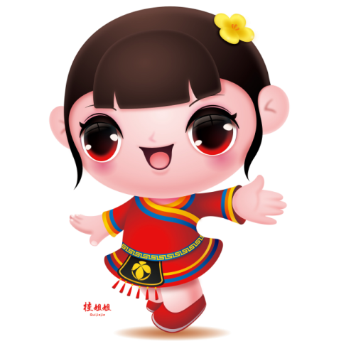
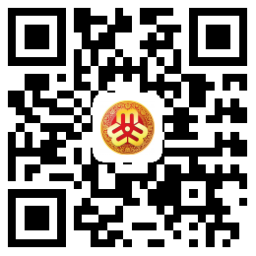
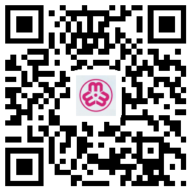
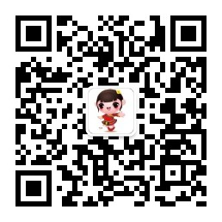
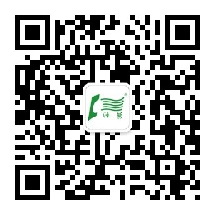
广西婚姻家庭纠纷调解专家库
广西妇联组建，广西绿荫妇女儿童社会服务中心负责管理维护
专家团队：心理咨询师、婚姻家庭咨询师、社会工作师、律师近百位专家。
服务领域：婚姻纠纷调解、夫妻感情不和、亲子关系、心理健康、家庭矛盾、医疗卫生、妇女儿童维权等
服务方式：在线文字、语音沟通，预约面询
专家服务预约：0771-5527143
妇儿维权热线：12338
绿荫情感热线：0771-5883062
绿荫办公电话：0771-5870566
专家库官网
广西妇女网
“桂姐姐说”音频节目
广西绿荫妇女儿童社会服务中心

